Slide 1
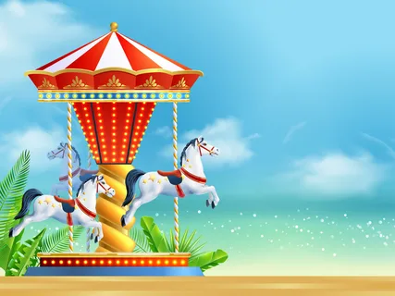
Муниципальное бюджетное дошкольное образовательное учреждение
детский сад «Олененок»
Занятие по физической культуре для детей старшей группы
«Карусель»
Подготовила:
Инструктор по физической культуре
Быкова Э.В.

Slide 2
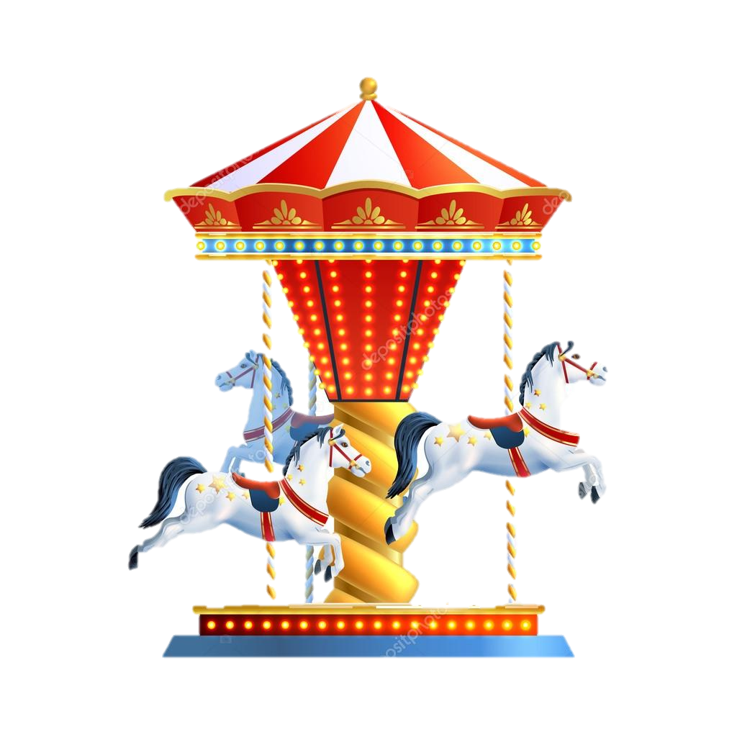
Задачи
отрабатывать ходьбу и бег по кругу, держась за шнур;
продолжать учить влезать на гимнастическую стенку, не пропуская реек;
упражнять в сохранении устойчивого равновесия при ходьбе по скамейке, в прыжках с продвижением вперед и ведении мяча в прямом направлении.

Slide 3
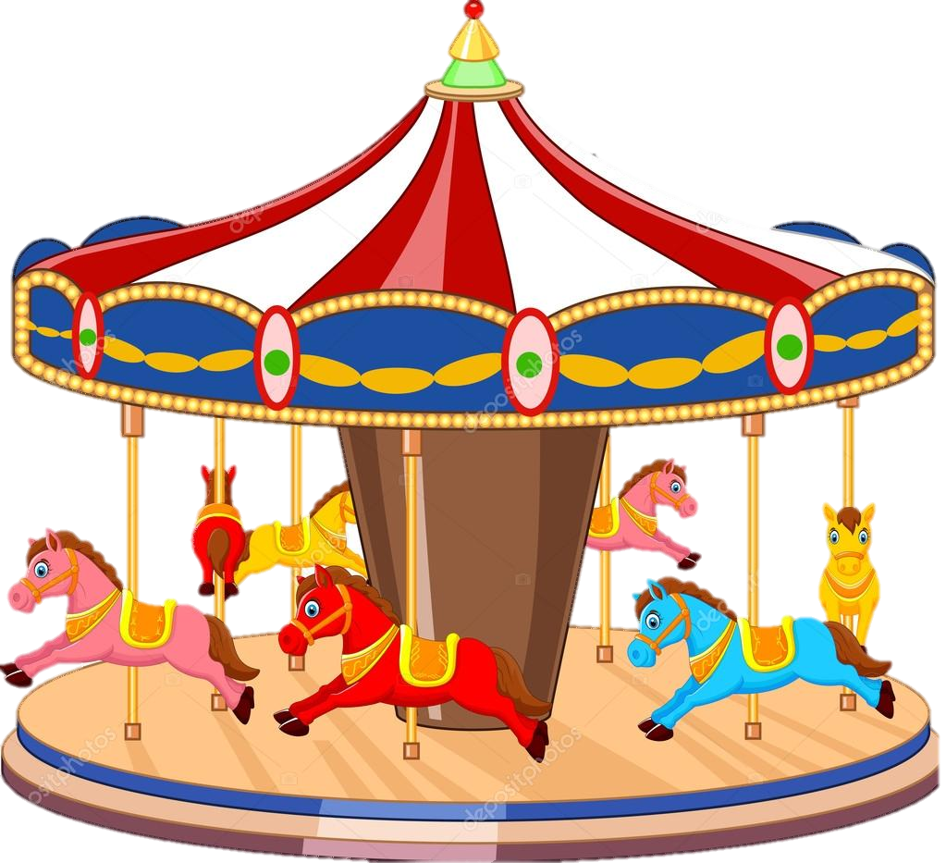
1 часть.
Ходьба и бег по кругу вправо и влево, держась за шнур, меняя направление движения (по сигналу воспитателя), не останавливаясь. Воспитатель выполняет данное упражнение вместе с детьми. Ходьба и бег чередуются.

Slide 4
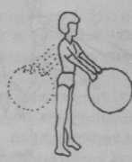
Общеразвивающие упражнения с обручем
1. И. п.: ноги на ширине ступни, обруч в правой руке. 1 обруч вперед; 2— обруч назад; 3— обруч вперед; 4— переложить обруч в левую руку. То же левой рукой (4—5 раз).

Slide 5
Общеразвивающие упражнения с обручем
2. И. п.: основная стойка, обруч перед грудью в согнутых руках. 1—2— присесть, обруч вынести вперед; 3—4— вернуться в исходное положение (5—6 раз).

Slide 6
Общеразвивающие упражнения с обручем
3. И. п.: ноги врозь, обруч внизу. 1— поднять обруч вверх; 2— наклониться вправо, руки прямые; 3— прямо, обруч вверх; 4— вернуться в исходное положение. То же влево (6—7 раз).

Slide 7
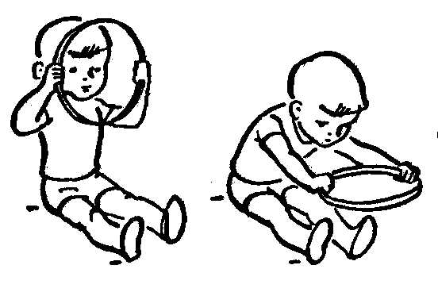
Общеразвивающие упражнения с обручем
4. И. п.: сидя ноги врозь, обруч в согнутых руках перед собой. 1—2-—- наклониться, коснуться ободом носка правой ноги; 3—4 - вернуться в исходное положение. То же к левой ноге (8 раз).

Slide 8
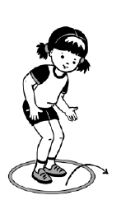
Общеразвивающие упражнения с обручем
5. И. п.: обруч на полу, основная стойка, руки на поясе. Прыжки вокруг обруча на счет 1—8, на счет 9— прыгнуть в обруч (3—4 раза).

Slide 9
Общеразвивающие упражнения с обручем
6. И. п.: основная стойка, обруч хватом сверху обеими руками. 1- сделать шаг в обруч (вертикальный) правой ногой; 2 — левой ногой; 3 — шаг назад правой ногой; 4 — шаг назад левой ногой (4—5 раз).

Slide 10
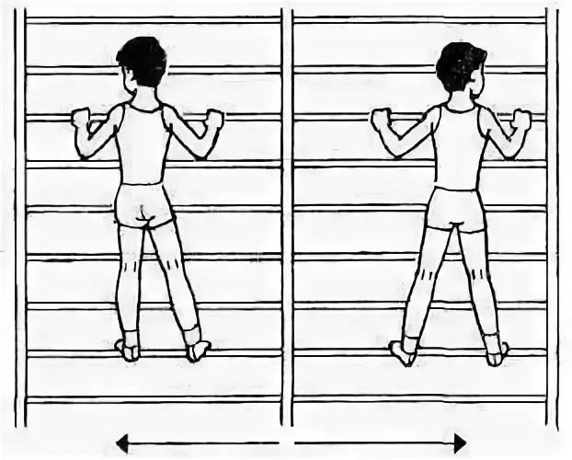
Основные виды движений.
1. Лазанье на гимнастическую стенку одноименным способом, за тем спуск, не пропуская реек (2-3 раза)

Slide 11
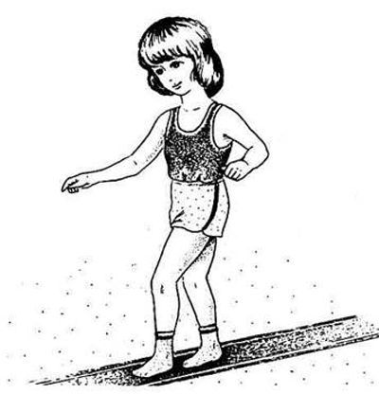
Основные виды движений.
2. Ходьба по гимнастической скамейке, приставляя пятку к одной ноги к носку другой. Руки свободно балансируют — 2—3 раза.

Slide 12
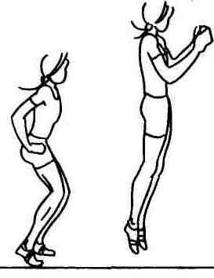
Основные виды движений.
3. Прыжки на двух ногах продвигаясь вперед прыжком ноги врозь, затем прыжком ноги вместе и так до конца дистанции (расстояние 6 м, как классики) —2—3 раза.

Slide 13
Подвижная игра «Мышеловка»
Играющие образуют круг. Воспитатель дает детям шнур, концы которого связаны. Дети, взявшись правой рукой за шнур, поворачиваются налево и говорят стихотворение:
«Еле, еле, еле, еле,
завертелись карусели.
А потом кругом, кругом,
все бегом, бегом, бегом».
В соответствии с текстом стихотворения дети идут по кругу, сначала медленно, потом быстрее, затем бегут. Во время бега воспитатель приговаривает: «По-бе-жа-ли». Дети бегут 2 раза по кругу, воспитатель меняет направление движения, говоря: «Поворот». Играющие поворачиваются кругом, быстро перехватывая шнур левой рукой и бегут в другую сторону. Затем воспитатель продолжает вместе с детьми:
«Тише, тише, не спишите,
карусель остановите.
Раз, два, раз, два,
вот и кончилась игра!». Движения карусели становятся все медленней. При словах «вот и кончилась игра» дети опускают шнур на землю и расходятся.

Slide 14
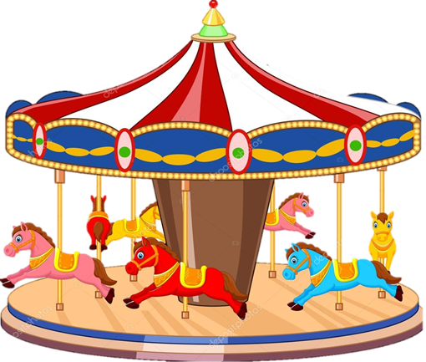
Подвижная игра «Карусели»

